Slide 1

Chào mừng các em đến với tiết học hôm nay !

Slide 2
Chương 6
HỢP CHẤT CARBONYL – CARBOXYLIC ACID
Bài 23 HỢP CHẤT CARBONYL
I
Khái niệm và Danh pháp
II
Đặc điểm cấu tạo
III
Tính chất vật lý
IV
Tính chất hoá học
V
Ứng dụng
V
Điều chế

Slide 3

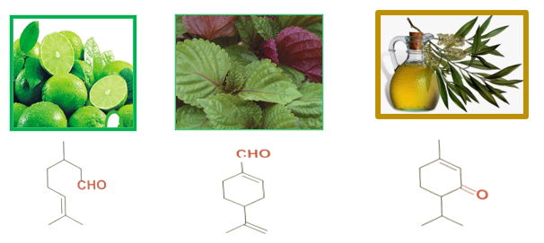
I
Khái niệm và Danh pháp
I
1. Khái niệm
Hợp chất carbonyl là các hợp chất hữu cơ trong phân tử có chứa nhóm chức carbonyl ( C=O). Nhóm chức carbonyl có trong aldehyde và ketone …
Aldehyde là hợp chất hữu cơ có nhóm -CHO liên kết với nguyên tử carbon (trong gốc hydrocarbon hoặc –CHO) hoặc nguyên tử hydrogen.
Ketone là hợp chất hữu cơ có nhóm C=O liên kết với 2 gốc hydrocarbon

Slide 4
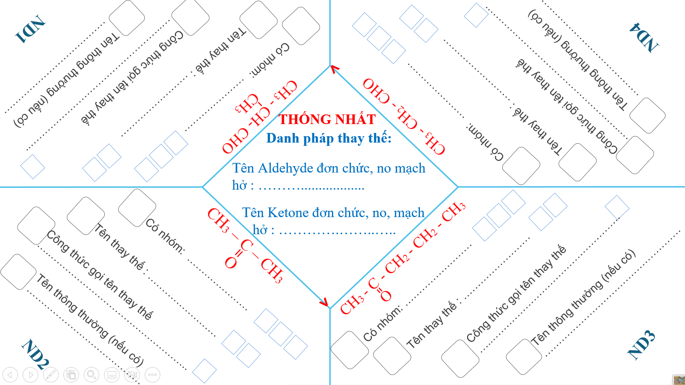

Slide 5
2. Danh pháp
a. Tên thay thế:
Tên hydrocarbon
(bỏ e ở cuối)
al
Tên Aldehyde đơn chức, no mạch hở:
VD: CH₃ – CH₂ – CH = O : Propanal
Tên hydrocarbon
(bỏ e ở cuối)
Vị trí nhóm
C = O
one
Tên Ketone đơn chức, no, mạch hở :
1 2 3 4 5
VD: CH₃ – C – CH₂ – CH₂ – CH₃ Pentan – 2 – one
||
O

Slide 6
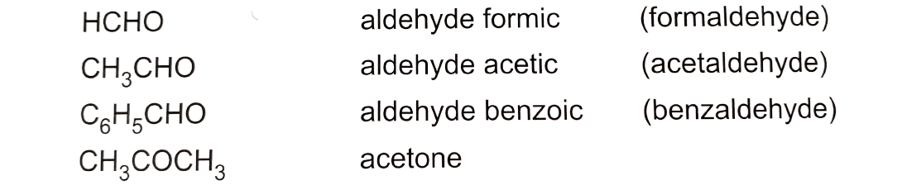
b. Tên thông thường:
Một số Aldehyde, Ketone đơn giản gọi theo tên của acid tương ứng

Slide 7
Bài tập 1
BT1
Viết CTCT và gọi tên theo danh pháp thay thế của hợp chất carbonyl có CTPT C₄H₈O
Bài tập 2
BT2
Viết CTCT của các hợp chất carbonyl có tên gọi dưới đây :
Propanal
3 - methylbut – 2 – enal
Pentan - 2 – one
3 - methylbutan – 2 – one

Slide 8
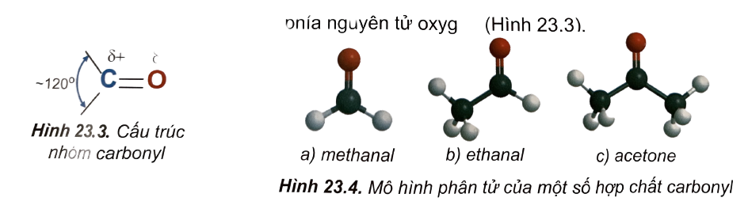
II. Đặc điểm cấu tạo
Liên kết C = O phân cực về phía nguyên tử Oxygen ( hình 23.3)

Slide 9
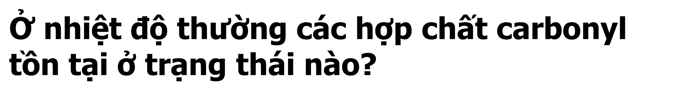
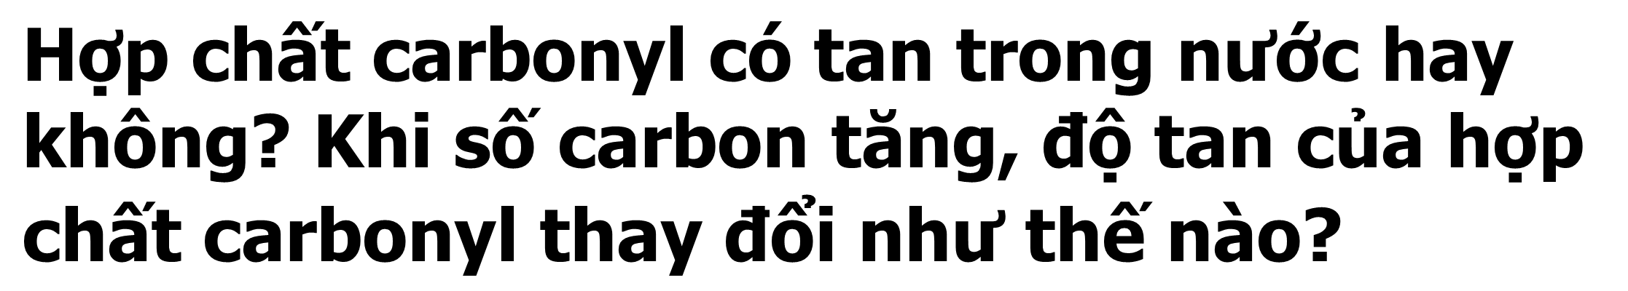
III
TÍNH CHẤT VẬT LÍ
Câu 1
So sánh nhiệt độ sôi của hợp chất carbonyl với alkane và alcohol có khối lượng phân tử tương đương. Dựa vào khả năng tạo liên kết hydrogen và sự phân cực của phân tử để giải thích.
Câu 2
$$\text{S}\text{ắ}\text{p} \text{x}\text{ế}\text{p} \text{nhi}\text{ệ}\text{t}\text{ độ }\text{s}\text{ô}\text{i} \text{c}\text{á}\text{c} \text{ch}\text{ấ}\text{t} \text{sau} \text{theo} \text{chi}\text{ề}\text{u} \text{t}\text{ă}\text{ng} \text{d}\text{ầ}\text{n}\text{: }$$
$$\text{propane}\text{ (1), }\text{ethanal}\text{ (2), }\text{ethanol}\text{ (3), }\text{methanol}\text{ (4).}$$
Câu 3
$$\text{Ở }\text{nhi}\text{ệ}\text{t}\text{ độ }\text{th}\text{ườ}\text{ng} \text{c}\text{á}\text{c} \text{h}\text{ợ}\text{p} \text{ch}\text{ấ}\text{t} \text{carbonyl} \text{t}\text{ồ}\text{n} \text{t}\text{ạ}\text{i}\text{ ở }\text{tr}\text{ạ}\text{ng} \text{th}\text{á}\text{i} \text{n}\text{à}\text{o}\text{?}$$
Câu 4
$$\text{H}\text{ợ}\text{p} \text{ch}\text{ấ}\text{t} \text{carbonyl} \text{c}\text{ó }\text{tan} \text{trong} \text{n}\text{ướ}\text{c} \text{hay} \text{kh}\text{ô}\text{ng}\text{? }\text{Khi} \text{s}\text{ố }\text{carbon} \text{t}\text{ă}\text{ng}\text{, độ }\text{tan} \text{c}\text{ủ}\text{a} \text{h}\text{ợ}\text{p} \text{ch}\text{ấ}\text{t} \text{carbonyl} \text{thay}\text{ đổ}\text{i} \text{nh}\text{ư }\text{th}\text{ế }\text{n}\text{à}\text{o}\text{?}$$

Slide 10
III
TÍNH CHẤT VẬT LÍ
- Các aldehyde, ketone có nhiệt độ sôi cao hơn các hydrocarbon có khối lượng phân tử tương đương (nhỏ hơn alcohol).
- Trạng thái:
+ methanal, ethanal: khí
+ carbonyl khác: lỏng
- Độ tan: tan trong nước, độ tan giảm dần khi số C tăng.

Slide 11
Bài 23 : HỢP CHẤT CARBONYL
IV. Tính chất hóa học:
Giữa hợp chất alcohol và hợp chất carbonyl có mối quan hệ với nhau như thế nào về tính chất hóa học?
Oxi hóa
Alcohol bậc I
aldehyde
Khử
Oxi hóa
Alcohol bậc II
ketone
Khử
Vậy phản ứng khử của hợp chất carbonyl xảy ra như thế nào?

Slide 12
Bài 23 : HỢP CHẤT CARBONYL
IV. Tính chất hóa học:
1. Phản ứng khử :
Các hợp chất carbonyl bị khử bởi các tác nhân khử như NaBH4, LiBH₄, … (kí hiệu [H] ) tạo thành các alcohol tương ứng.
CH₃CH=O + 2[H]
CH₃CH₂-OH
ethanal ethanol
CH₃ COCH₃ + 2[H]
CH₃CH(OH)CH₃
Propanone propan-2-ol

Slide 13
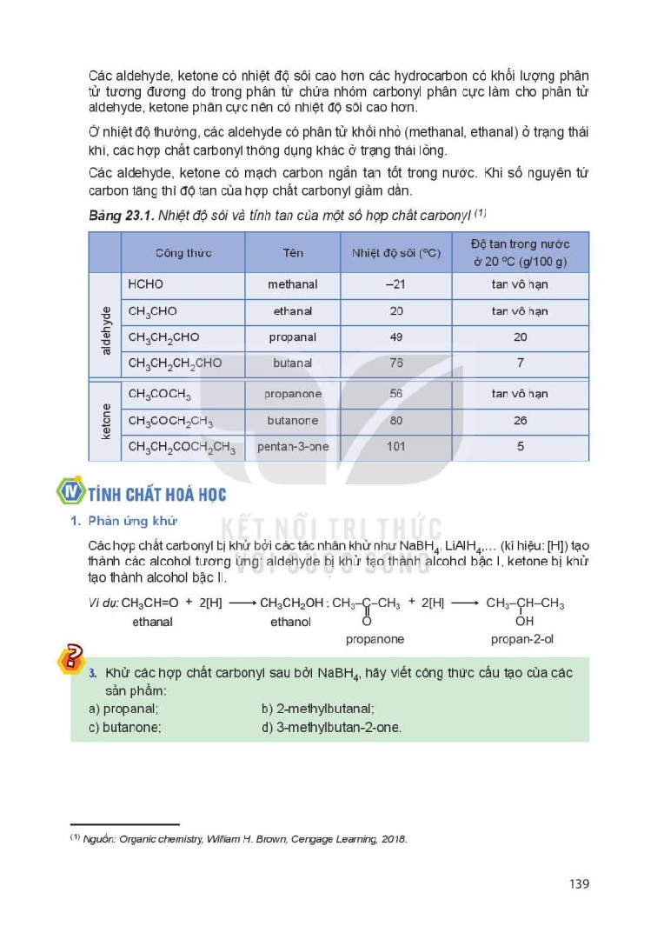
Bài tập 3:
Bài 23 : HỢP CHẤT CARBONYL
Bài giải:
a) CH₃CH₂CH=O + 2[H] → CH₃CH₂CH₂OH.
b)CH₃CH₂CH(CH₃)CHO + 2[H] → CH₃CH₂CH(CH₃)CH₂OH.
c) CH₃COCH₂CH₃ + 2[H] → CH₃CH(OH)CH₂CH₃.
d) CH₃CH(CH₃)COCH₃ + 2[H] → CH₃CH(CH₃)CH(OH)CH₃

Slide 14
Bài 23 : HỢP CHẤT CARBONYL
IV. Tính chất hóa học
2. Phản ứng oxi hóa của aldehyde
a. Phản ứng oxi hóa aldehyde bởi nước bromine
CH₃CHO + Br₂ + H₂O → CH₃COOH + 2HBr
Chất khử
Chất oxi hóa
Kết luận: Anđehit làm mất màu dung dịch brom

Slide 15
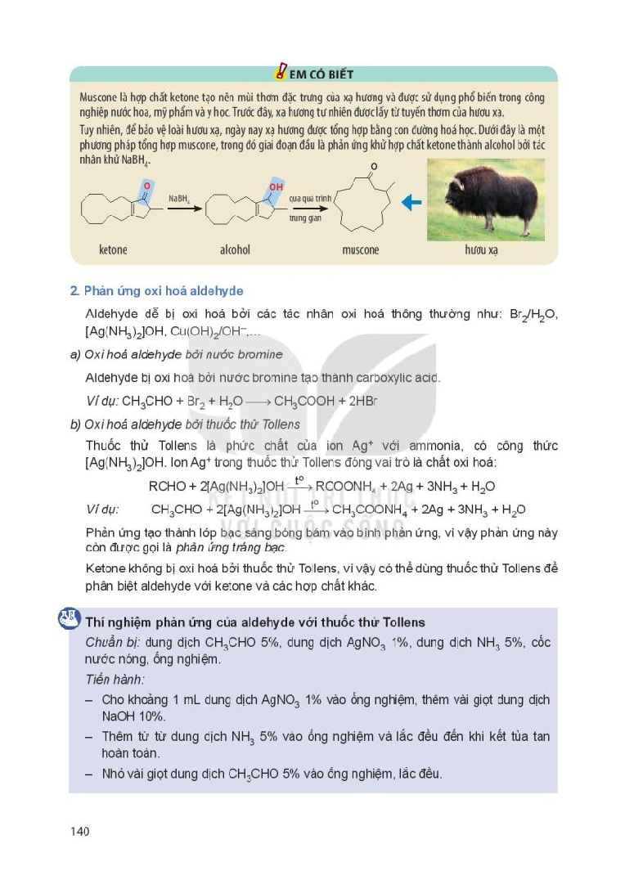
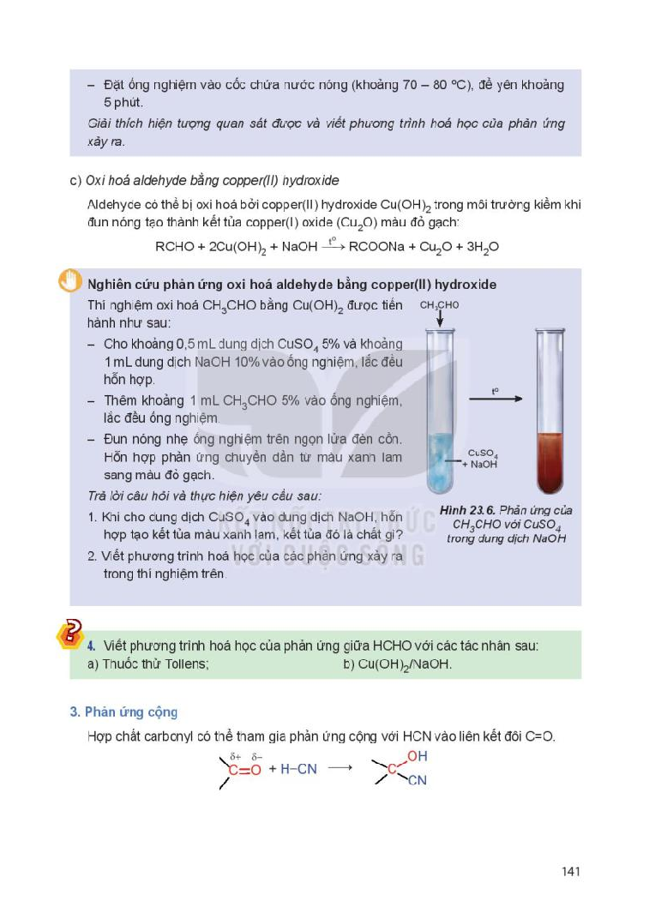
Ngoài phản ứng oxi hóa bởi nước bromine, các hợp chất aldehyde còn có khả năng tham gia một số phản ứng oxi hóa với bởi thuốc thử Tollens và copper (II) hydroxide. Chúng ta cùng làm thí nghiệm chứng minh nhá.
Bài 23 : HỢP CHẤT CARBONYL

Slide 16
Bài 23 : HỢP CHẤT CARBONYL
IV. Tính chất hóa học
2. Phản ứng oxi hóa của aldehyde
a. Phản ứng oxi hóa aldehyde bởi nước bromine
CH₃CHO + Br₂ + H₂O → CH₃COOH + 2HBr
Chất khử
Chất oxi hóa
Kết luận: Anđehit làm mất màu dung dịch brom
b. Phản ứng oxi hóa aldehyde bởi thuốc thử Tollens
* Chúng ta cùng làm thí nghiệm nha
TQ: RCH=O + 2[Ag(NH₃)₂]OH R–COONH₄ + 2Ag + 3NH₃+ H₂O
VD: CH₃CH=O + 2[Ag(NH₃)₂]OH CH₃–COONH₄ + 2Ag + 3NH₃+ H₂O

Slide 17
Bài 23 : HỢP CHẤT CARBONYL
IV. Tính chất hóa học
IV
2. Phản ứng oxi hóa của aldehyde
c. Phản ứng oxi hóa aldehyde bằng copper (II) hydroxide
RCHO + 2Cu(OH)₂ + NaOH RCOONa + Cu₂O + 3H₂O
Chất khử
Chất oxi hóa
Đỏ gạch
Bài 23 : HỢP CHẤT CARBONYL

Slide 18
Bài tập 4:
Bài 23 : HỢP CHẤT CARBONYL
Viết phương trình hóa học của phản ứng giữa HCHO với các tác nhân sau:
a) Thuốc thử tollens
b) Cu(OH)₂/NaOH
Bài giải:
a) HCHO + 2[Ag(NH₃)₂]OH → HCOONH₄ + 2Ag + 3NH₃ + H₂O.
b) HCHO + 2Cu(OH)₂ + NaOH → HCOONa + Cu₂O + 3H₂O.

Slide 19
IV
ỨNG DỤNG

Slide 20
IV
ỨNG DỤNG

Slide 21
IV
ỨNG DỤNG

Slide 22
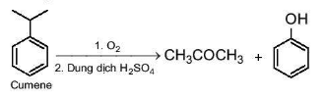
V
ĐIỀU CHẾ
Phương pháp: oxi hóa các hydrocacbon.

Slide 23
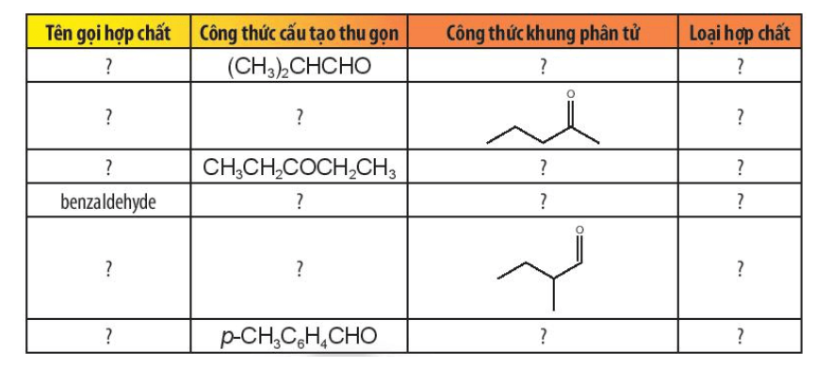
CỦNG CỐ
Câu 1: Điền thông tin còn thiếu vào chỗ trống

Slide 24
CỦNG CỐ
Câu 2. Cho các chất sau:
CH₃-OH, C₂H₅-O-C₂H₅, H-CHO, , CH₃-CHO
(1)
(2)
(3)
(4)
(5)
Aldehyde là
A. 1, 2, 3
B. 2, 3, 4
C. 3, 4, 5
D. 3, 5
Câu 3. Cho các aldehyde sau:
CH₂=CH-CHO, CH₃-CHO, OCH-CH₂-CHO
(1)
(2)
(3)
Aldehyde no, đơn chức, mạch hở là
A. 1, 2
B. 2
C. 2, 3
D. 1, 2, 3

Slide 25
CỦNG CỐ
Câu 4. Cho CTPT của aldehyde no, đơn chức, mạch hở
như sau: C₃H₆O. CTCT của aldehyde này là
A. CH₂ = CH - CHO
B. CH₃ – CH₂ - CHO
C.
D. CH₃ – CH₂ - CH₂ - OH
5 4 3 2 1
Câu 5. Cho aldehyde sau:
Tên thay thế của aldehyde trên là
A. hexanal.
B. petanal.
C. 3-etylbutanal.
D. 3-metylpentanal.

Slide 26
Cảm ơn các em đã
chú ý lắng nghe !

